Slide 1
시스템 변수
홍익대학교
김혜영.박정민편집
2017.9.20

Slide 2
시스템 변수
Windows Code
문자열
시간함수
파일관리
시스템변수

Slide 3
Windows Code : Character Set
SBCS(Single Byte Character Set) : 1Byte 단위로 문자를 표현. ASCII code가 대표적.
MBCS(Multi Byte Character Set) : 1,2Byte 단위를 혼용해 문자를 표현. 영어를 제외한 문자들.
WBCS(Wide Byte Character Set) : 2Byte단위로 모든 문자를 표현. 유니코드가 대표적.
Notes:
아스키 코드의 경우 127개와 확장된 256개의 문자의 표현이 가능하다. 미국 표준문자집합이라서 영어에 대한 표현만 해둔 것으로 1byte 단위..
MultiByte의 경우 아스키와 유니코드를 혼용한다고 보면 된다.
유니코드의 경우 전세계 공통의 규칙을 위해 만든것으로 모든 문자를 2Byte 크기로 표현하여 한계점을 없앴다.

Slide 4
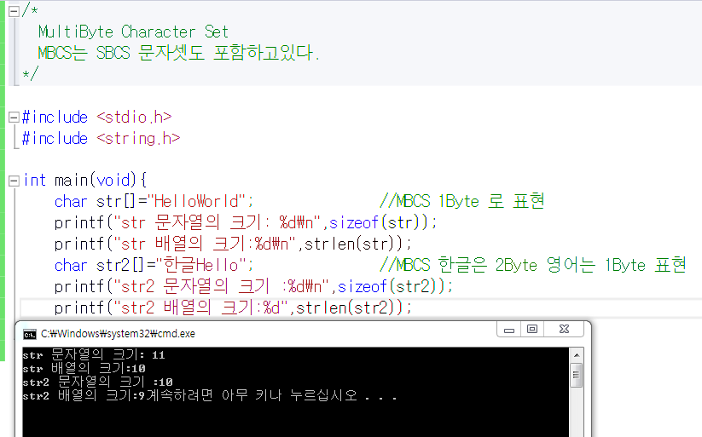
Windows Code : Character Set
MBCS
Notes:
기본적으로 MBCS에는 SBCS 가 포함되어서 프로그래밍한다고 생각하면 된다. 문자열의 길이를 보면 알 수 있다. ASCII 코드에 포함되는 문자는 1Byte, 이외의 문자는 2Byte로 저장된다. 편리하다.

Slide 5
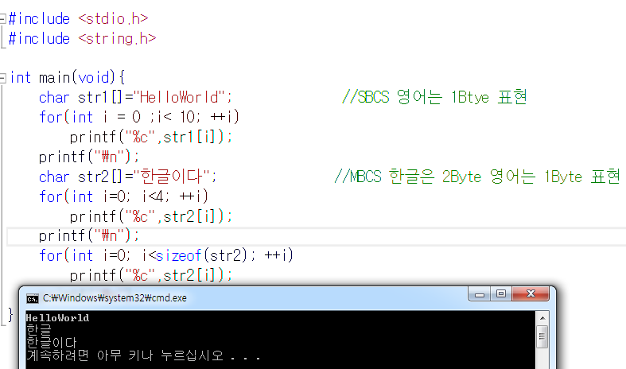
Windows Code : Character Set
Notes:
다만 주의할 점이 있다. 문자열을 다룰 때 단순한 int형 변수가 아닌 해당 문자열의 크기를 가져오는 sizeof 함수를 사용해 전체 크기를 확실히 명시해 주어야한다.

Slide 6
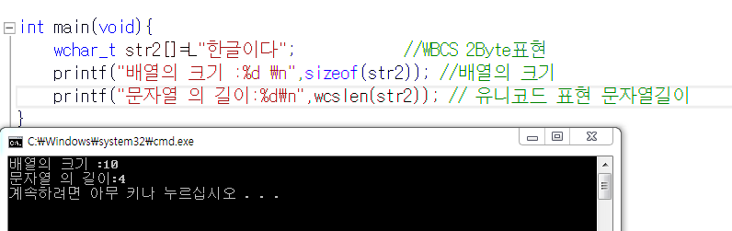
Windows Code : Character Set
WBCS
Notes:
UNICODE를 사용할 때는 자료형도 wchat_t로 사용해야 하고 뒤의 문자열의 맨 앞에 L 을 붙여 유니코드임을 명시해야 한다.

Slide 7
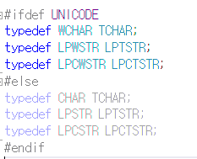
Windows Code : Character Set
Notes:
이러한 번거로움을 피하기 위해서 매크로를 이용. MBCS와 WBCS를 선택해 사용하게 할 수 있다. 위가 유니코드를 사용하기로 설정했을 때, 아래가 MBCS를 사용하기로 할때이다.
동일한 TCHAR형으로 선언해 두어도 설정에 따라 유니코드와 멀티바이트를 번갈아가며 사용할 수 있다.

Slide 8
Windows Code : Character Set
Wchar.h : 기본적으로 유니코드를 사용하기 위함.
Tchar.h :매크로를 이용해 유니코드와 멀티바이트를 혼용하기 위함.

Slide 9
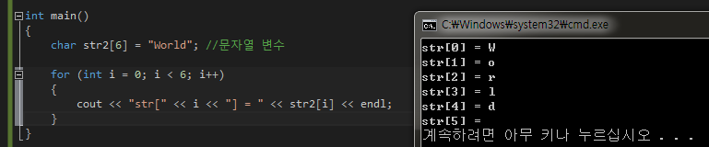
문자열
‘’ : 단일 문자
“” : 문자열. 끝에 NULL 문자 추가됨.
문자열 변수 : 문자열을 배열에 저장한 것.
Notes:
큰따옴표 문자열은 문자열 상수라고도 부르며 값의 변경이 불가능하다.

Slide 10
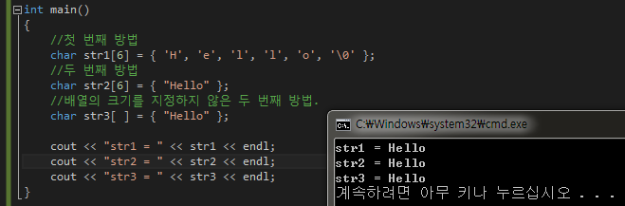
문자열
초기화
Notes:
문자열의 초기화 : 1. 개별 문자로 추가함. NULL문자까지 넣어야함.
2. 크기를 지정해 문자열 상수를 넣는 법.
3. 크기를 정하지 않고 문자열 상수를 넣는 법.

Slide 11
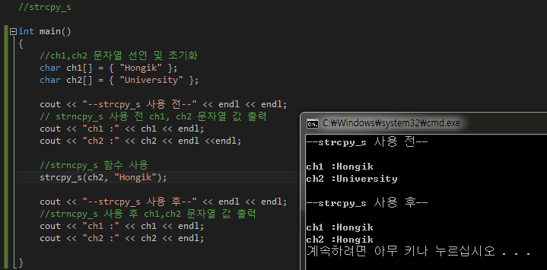
문자열
strcpy_s : 문자열을 복사합니다

Slide 12
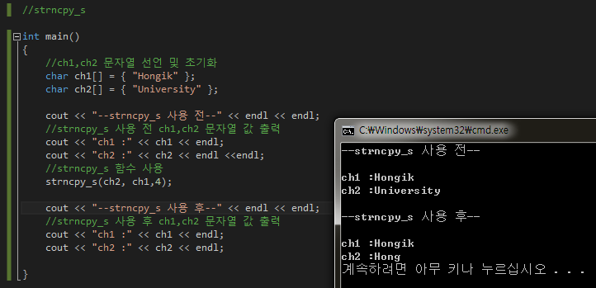
문자열
strncpy_s : 문자열을 지정한 길이 만큼 복사합니다.

Slide 13
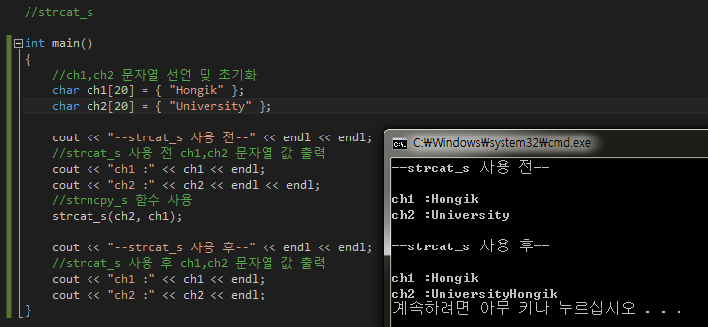
문자열
strcat : 2개의 문자열 인수를 받아서 1개의 문자열로 합칩니다.

Slide 14
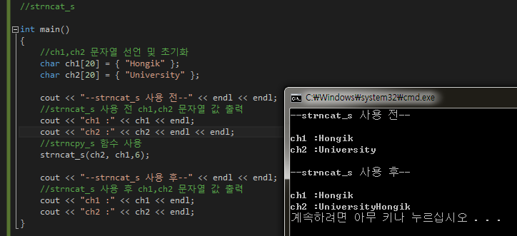
문자열
strncat : 2개의 문자열 인수를 받아서 1개의 문자열로 합칩니다.

Slide 15
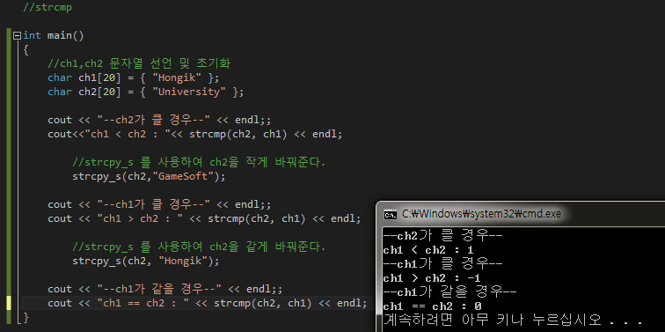
문자열
strcmp : 2개의 문자열을 비교하는 함수

Slide 16
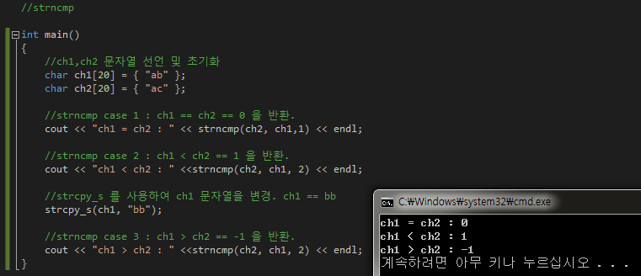
문자열
strncmp : 2개의 문자열을 지정한 문자 개수까지만 비교

Slide 17
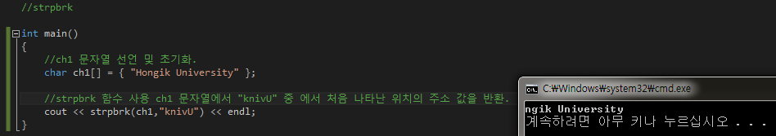
문자열
strpbrk : 문자열에서 지정된 문자들이 있는 위치의 문자열 포인터를 반환합니다.

Slide 18
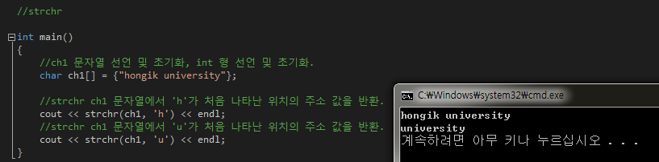
문자열
strchr : 문자열에서 임의의 문자가 처음으로 발견된 위치를 구합니다.

Slide 19
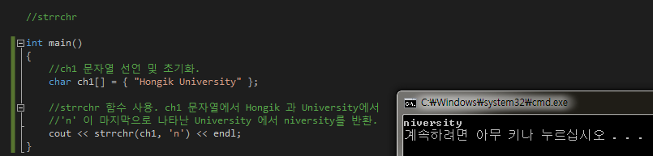
문자열
strrchr : 문자열에서 임의의 문자열이 시작하는 위치를 구합니다.

Slide 20
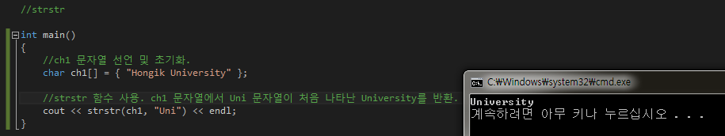
문자열
strstr : 문자열에서 임의의 문자열이 시작하는 위치를 구합니다.

Slide 21
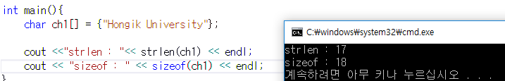
문자열
strlen : 문자열의 길이를 구합니다.
Sizeof : 대상의 크기를 구합니다.

Slide 22
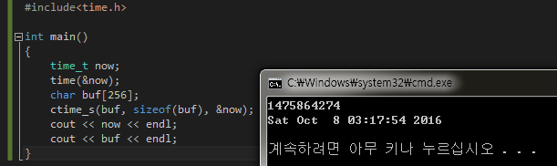
시간함수
time : 1970년 1월 1일 자정부터 경과된 현재 시간을 초 단위로 계산합니다.
ctime_s : time() 함수로 계산된 현재시간을 문자열로 변환합니다.

Slide 23
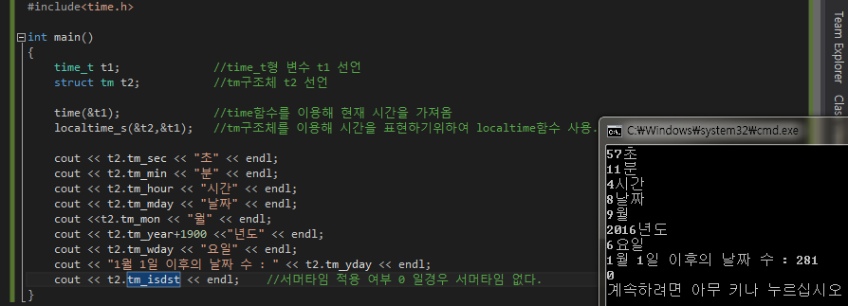
시간함수
localtime_s : 지역시간을 구조체 tm의 형식으로 가져오는 함수

Slide 24
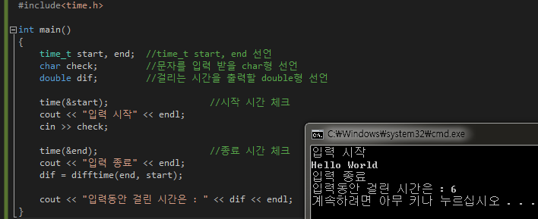
시간함수
difftime : 두 시간의 차이를 초단위로 계산하는 함수

Slide 25
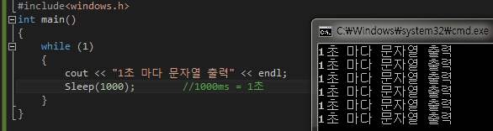
시간함수
Sleep : 지정한 시간 동안 대기 상태를 만드는 함수. ms 단위.

Slide 26
파일 입출력
메모리에 저장되는 변수들은 프로그램이 구동되는 당시에만 저장된다.
재사용을 위해서는 파일에 저장할 필요가 있다.
실제 디스크에 파일을 생성해 저장하는 방법을 알아보자.

Slide 27
파일 입출력
과정
1.파일을 연다.
2.파일을 읽고 쓴다.
3.파일을 닫는다.

Slide 28
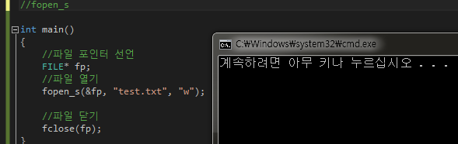
파일 입출력
fopen_s : 해당하는 파일명의 파일을 해당 모드로 연다. 항상 fclose와 쌍으로 쓰인다.

Slide 29
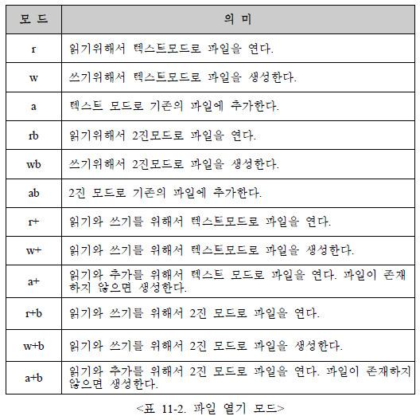
파일 입출력
파일 모드

Slide 30
파일 입출력
종류 | 입력함수 | 출력함수 | 설명
문자 단위 | int fgetc(FILE* fp) | int fputc(int c, FILE* fp) | 문자단위로 입출력
문자열 단위 | char* fgets(FILE* fp) | int fputs(const char* s,FILE* fp) | 문자열 단위로 입출력
형식화된 입출력 | int fscanf(FILE* fp,…) | int fprintf(FILE* fp,…) | 형식 지정 입출력

Slide 31
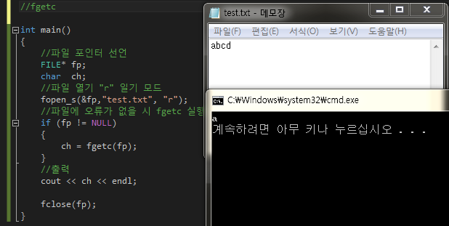
파일 입출력
fgetc : 파일에서 첫 문자 하나를 가져온다.

Slide 32
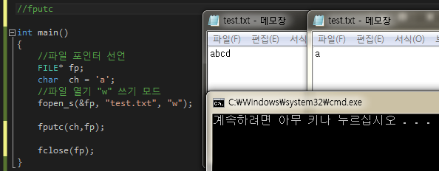
파일 입출력
fputc : 파일에 하나의 문자를 출력한다.

Slide 33
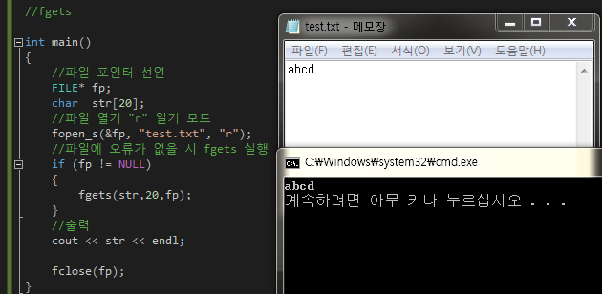
파일 입출력
fgets : 파일에서 문자열을 받아온다.

Slide 34
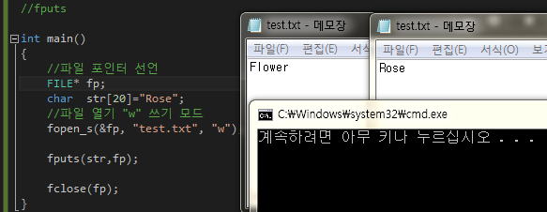
파일 입출력
fputs : 파일에 문자열을 출력한다.

Slide 35
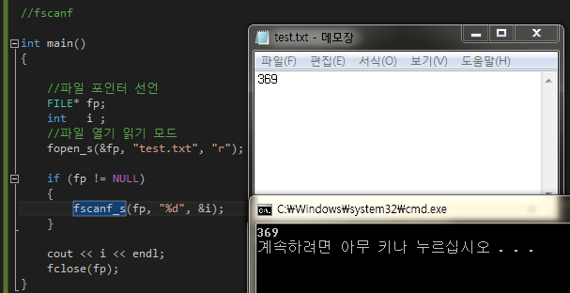
파일 입출력
fscanf_s : 파일에서 정해진 형식의 데이터를 읽어온다.

Slide 36
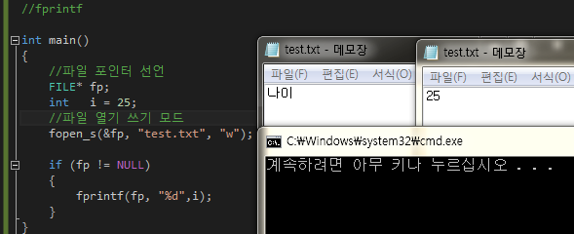
파일 입출력
fprintf : 정해진 형식의 변수를 파일에 출력한다.

Slide 37
실습 1
사용자로부터 다음과 같은 형식으로 번호, 이름, 전화번호, 이메일주소를 입력받아 “address.dat”파일에 저장하고 또한 저장하는 일시와 시간도 자동으로 저장될 수 있게 한다.
입력이 끝나면 사용자로부터 번호를 입력받아 그 번호에 해당하는 전화번호 및 저 장한 일시와 시간를 출력하시오. .
(문자열, 파일, 시간함수)
번호 이름 전화번호 이메일주소 저장된 일시
김수미 111-2222-3333 aaa@bbb.ccc 2015년9월24일10:40
이수미 222-3333-4444 bbb@ccc.ddd 2015년 9월 25일 11:10

Slide 38
실습 2
파일의 오픈시의 예외, 전화번호 입력시 음수 입력에 대한 예외, 이름입력시 숫자 가 입력되는 것에 대한 예외를 try~catch문을 사용하여 예외처리를 하시오.
(문자열, 파일, 시간함수, 예외처리 연습 )
파일의 오픈시의 예외, 전화번호 입력시 음수 입력에 대한 예외, 이름입력시 숫자 가 입력되는 것에 대한 예외를 try~catch문을 사용하여 예외처리를 하시오.

Slide 39
시스템함수사용
char *getenv(const char *name); 시스템 정보읽어오기
(stdlib.h 사용)
#include <stdio.h>
#include <stdlib.h>
int main()
{
printf( "HOSTNAME = %sn", getenv( "HOSTNAME")); printf( "TERM = %sn", getenv( "TERM" ));
printf( "SHELL = %sn", getenv( "SHELL" ));
printf( "QTDIR = %sn", getenv( "QTDIR" ));
printf( "HOME = %sn", getenv( "HOME" ));
return 0;
}

Slide 40
환경 변수 목록 중에 원하는 변수값 알아보기
char *getenv(const char *name);
예제:
#include <stdio.h>
#include <stdlib.h>
Int main()
{
printf( "HOSTNAME = %sn", getenv( "HOSTNAME")); printf( "TERM = %sn", getenv( "TERM" ));
printf( "SHELL = %sn", getenv( "SHELL" ));
printf( "QTDIR = %sn", getenv( "QTDIR" ));
printf( "HOME = %sn", getenv( "HOME" ));
return 0;
}

Slide 41
* 환경변수 수정 및 추가
int putenv(char *string);
int setenv(const char *envname, const char *envval, int overwrite)

Slide 42
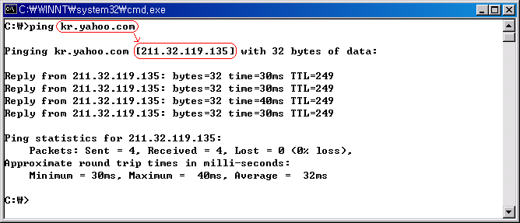
도메인 이름 시스템과 이름 변환 함수 (1/6)
도메인 이름(domain name)
IP 주소와 대응되는 (기억하기 쉬운) 이름
도메인 이름 ⇨ IP 주소 변환 예

Slide 43
도메인 이름 시스템과 이름 변환 함수 (2/6)
도메인 이름 ⬄ IP 주소 변환 함수
/* 도메인 이름  IP 주소(네트워크 바이트 정렬) */
struct hostent* gethostbyname (
const char* name // 도메인 이름
);
/* IP 주소(네트워크 바이트 정렬)  도메인 이름 */
struct hostent* gethostbyaddr (
const char* addr, // 네트워크 바이트 정렬된 IP 주소
int len, // IP 주소의 길이(예: 4)
int type // 주소 체계(예: AF_INET)
);

Slide 44
도메인 이름 시스템과 이름 변환 함수 (3/6)
hostent 구조체
struct hostent {
char * h_name; // official name of host
char ** h_aliases; // alias list
short h_addrtype; // host address type
short h_length; // length of address
char ** h_addr_list; // list of addresses
#define h_addr h_addr_list[0] // address, for backward compatibility
};
typedef struct hostent HOSTENT;
const char *name호스트 이름이거나 표준 점 표기법의 IPv4 주소, 콜론(그리고 점 표기법도 가능)표기법의 IPv6

Slide 45
도메인 이름 시스템과 이름 변환 함수 (4/6)
hostent 구조체 (cont’d)
HOSTENT{}
h_name
공식 도메인 이름\0
h_aliases
별명 #1\0
h_addrtype
AF_INET
별명 #2\0
h_length
4
NULL
h_addr_list
IN_ADDR{}
IP 주소 #1
IP 주소 #2
NULL
h_length = 4

Slide 46

도메인 주소 변환 함수
도메인 주소 변환 사용 예
struct hostent *myent;
myent = gethostbyname("www.hanb.co.kr");
if (myent == NULL) return;
while(*myent->h_addr_list != NULL)
{
add = (long int *)*myent->h_addr_list;
myen.s_addr = *add;
printf("%s\n", inet_ntoa(myen));
myent->h_addr_list++;
}
Notes:
gethostbyname 함수를 사용하는 방법을 살펴볼까요 ?
gethostbyname 함수로 www.hanb.co.kr에 대한 인터넷 주소 정보를 요청했습니다.
이 함수가 인터넷 주소 목록을 가져왔다면 h_addr_list 값을 읽어올 수 있구요. 이걸 순환하면서 인터넷 주소 값을 가져올 수 있습니다.

Slide 47
도메인 이름 시스템과 이름 변환 함수 (5/6)
사용자 정의 함수 ①
// 도메인 이름 -> IP 주소
BOOL GetIPAddr(char *name, IN_ADDR *addr)
{
HOSTENT *ptr = gethostbyname(name);
if(ptr == NULL){
err_display("gethostbyname()");
return FALSE;
}
memcpy(addr, ptr->h_addr, ptr->h_length);
return TRUE;
}

Slide 48
도메인 이름 시스템과 이름 변환 함수 (6/6)
사용자 정의 함수 ②
// IP 주소 -> 도메인 이름
BOOL GetDomainName(IN_ADDR addr, char *name)
{
HOSTENT *ptr = gethostbyaddr((char *)&addr,
sizeof(addr), AF_INET);
if(ptr == NULL){
err_display("gethostbyaddr()");
return FALSE;
}
strcpy(name, ptr->h_name);
return TRUE;
}

Slide 49
시스템에 저장된 현재 시각을 알려면 time 함수를 호출하면 됩니다.
time_t time(time_t *timer) | 시스템의 현재시각을 얻어옴
struct tm *gmtime(const time_t *timer) | time_t를 tm 구조체로 변환(세계 표준시 기준)
struct tm *localtime(const time_t *timer) | time_t를 tm 구조체로 변환(지역시간 기준)
clock_t clock(void) | 프로그램이 시작된 후 경과된 clock 수를 얻어 옴

Slide 50
time.h 시간 구조체
struct tm { int tm_sec; /* Seconds */ int tm_min; /* Minutes */ int tm_hour; /* Hour (0--23) */ int tm_mday; /* Day of month (1--31) */ int tm_mon; /* Month (0--11) */ int tm_year; /* Year (calendar year minus 1900) */ int tm_wday; /* Weekday (0--6; Sunday = 0) */ int tm_yday; /* Day of year (0--365) */ int tm_isdst; /* 0 if daylight savings time is not in effect) */ };

Slide 51
1. 포인터를 함수의 인자로 넣어서 값을 받는 경우
time_t now;
time(&now);
2. 리턴 값을 통해 값을 받는 방법
time_t 타입의 시각을 tm 구조체로 바꾸려면, gmtime 또는 localtime 함수 time_t now;
time(&now);
gmtime은 그리니치 표준시인 UTC(Coordinated Universal Time)를 기준 localtime은 컴퓨터에 설정된 타임존(Time Zone) 기준 (우리가 사용하는 타임존은 대한민국 표준시로, 그리니치 표준시보다 9시간 빠름)

Slide 52
#include <stdio.h>
#include <time.h>
int main( void)
{ char *week[] = { "일", "월", "화", "수", "목", "금", "토"};
time_t current_time;
struct tm *struct_time;
time( &current_time); struct_time = localtime( &current_time);
printf( "%4d 년n", struct_time->tm_year +1900);
printf( " %2d 월(0-11)n", struct_time->tm_mon +1 );
printf( " %2d 일(1-31)n", struct_time->tm_mday );
printf( "%s요일n" , week[struct_time->tm_wday]);
printf( " %2d 시(0-23)n", struct_time->tm_hour );
printf( " %2d 분(0-59)n", struct_time->tm_min );
printf( " %2d 초(0-59)n", struct_time->tm_sec );
printf( "1월 1일 이후의 날짜 수: %3d n", struct_time->tm_yday);
if ( 0 < struct_time->tm_isdst)
printf( "썸머 타임 사용n" );
else if ( 0 == struct_time->tm_isdst) printf( "썸머 타임 사용 안함n");
else printf( "썸머 타임 사용 불가n");
return 0; }

Slide 53
time()에서 구한 시간 정보를 알기 쉽게 문자열을 만들기 위해서는 ctime()함수 이용
#include <stdio.h>
#include <time.h>
int main( void)
{ time_t current_time;
time( &current_time);
printf( "%ldn", current_time);
printf( ctime( &current_time));
return 0; }

Slide 54
#include <stdio.h> #include <time.h> int main(void) { time_t now = time(NULL); //시스템 시각을 얻어옴 struct tm *lt = localtime(&now); //tm 구조체로 변환 printf("오늘은 %d년 %d월 %d일입니다. \n", lt->tm_year+1900, lt->tm_mon+1, lt->tm_mday); printf("현재시각은 %d시 %d분입니다.\n", lt->tm_hour+1, lt->tm_min+1); return 0; }

Slide 55
실습
자신의 컴퓨터의 이름과 도메인(Domain name) , 그리고 현재 시간을 출력하시오.
시간은 xxx 년 xx 월 xx 일 xx시 xx분 xx초의 형식으로 출력하시오

